Slide 1
PCB行业OCR解决方案

Slide 2
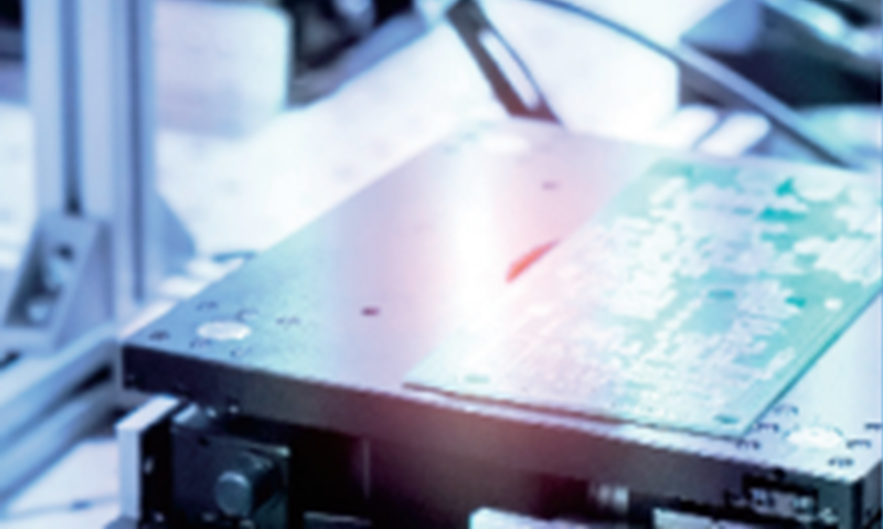
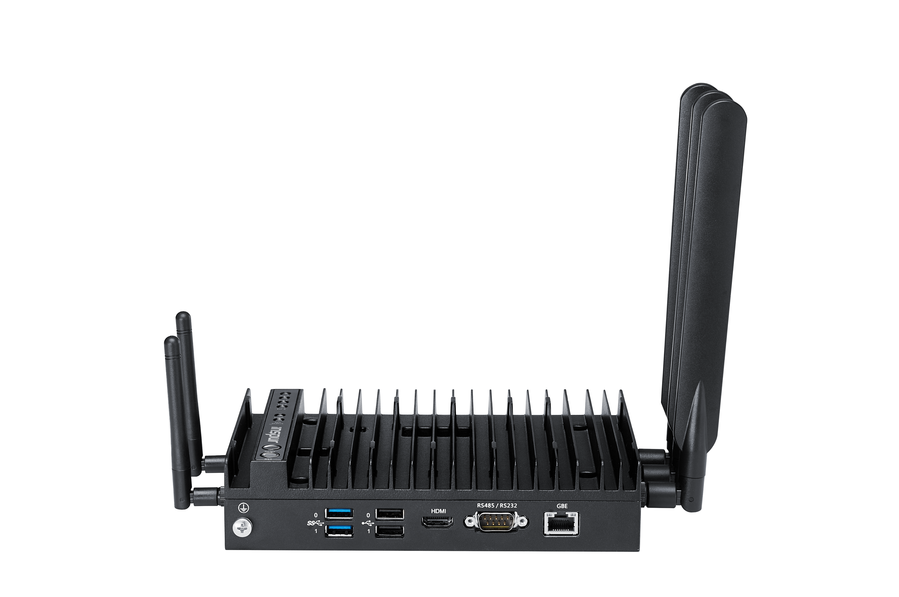
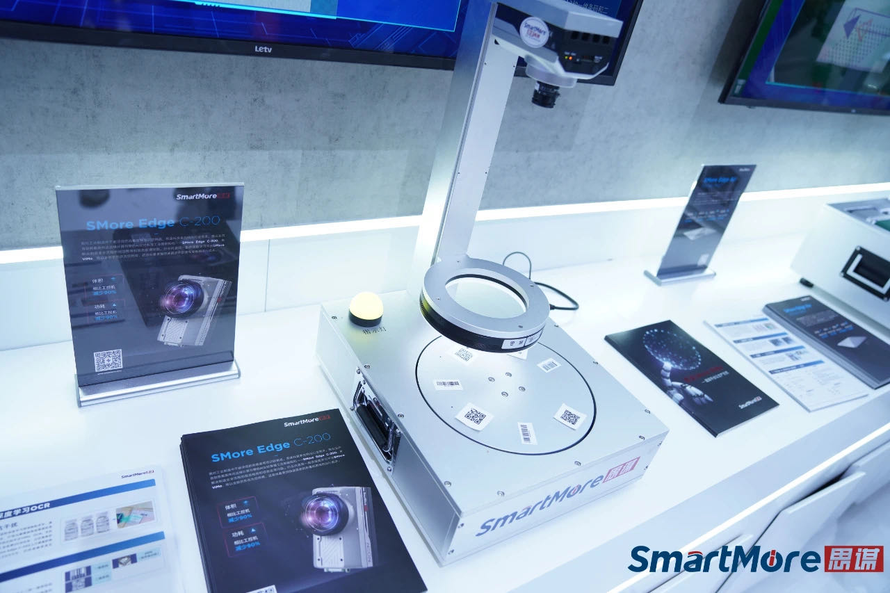
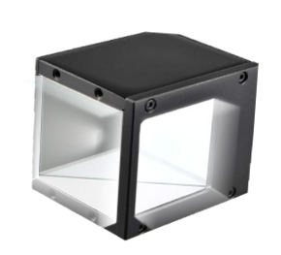
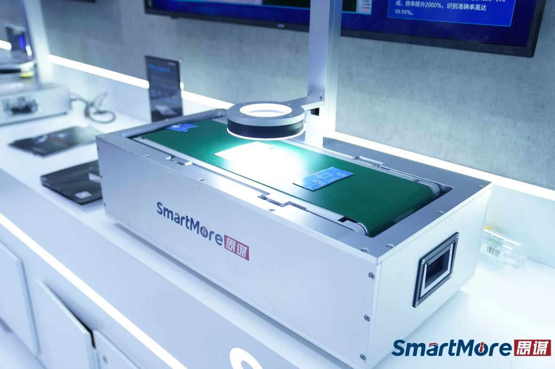
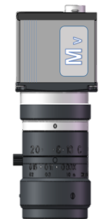
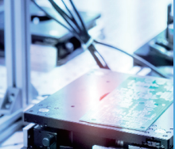
产品描述
视觉控制系统
将带有深度学习的多种视觉能力集成在1台设备中，通过灵活快速部署，满足各类任务
灵活光源
支持多种光源灵活部署
工业相机
支持30W像素至6000w相机，支持超过50款不同型号的相机

Slide 3
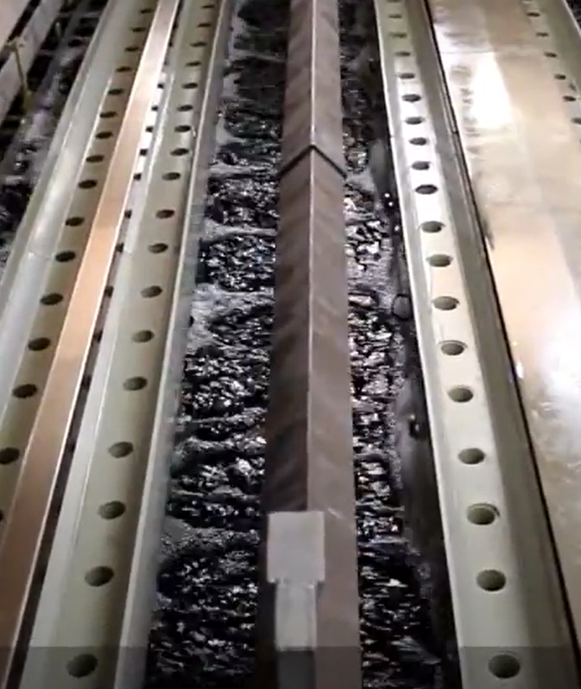
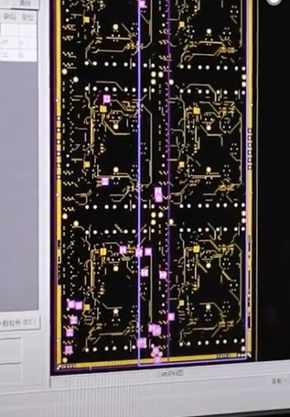
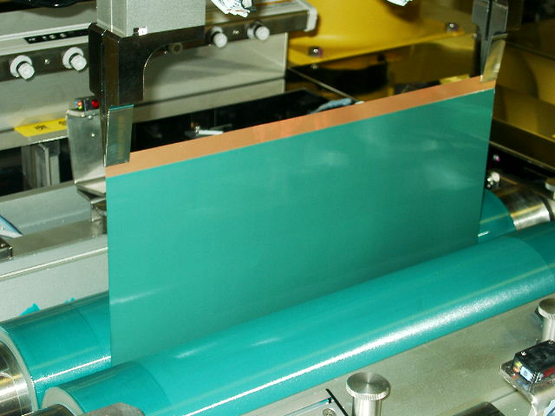
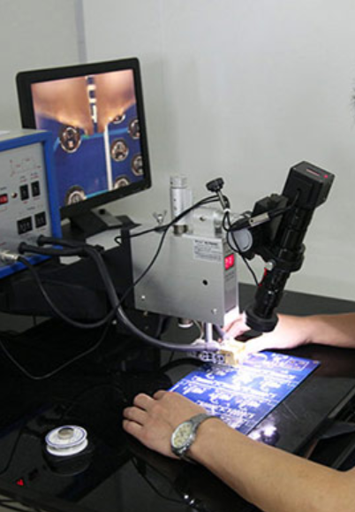
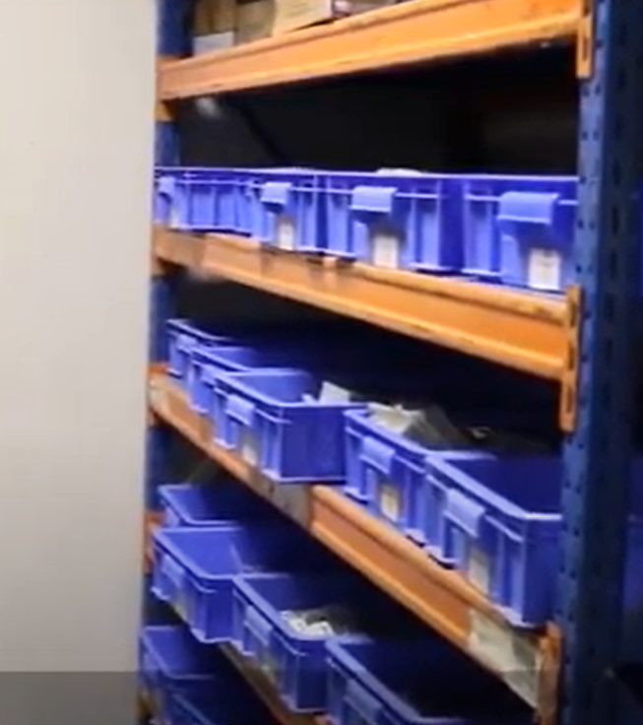
AI 在 PCB制造各环节中的应用
电镀 / 沉铜
内外层AOI
阻焊
成检
分拣包装
电镀工艺大数据分析
AOI假点过滤及缺陷多分类
塞孔、油墨外观缺陷检测
AVI假点过滤及缺陷多分类
混料分拣

Slide 4
案例分享

Slide 5



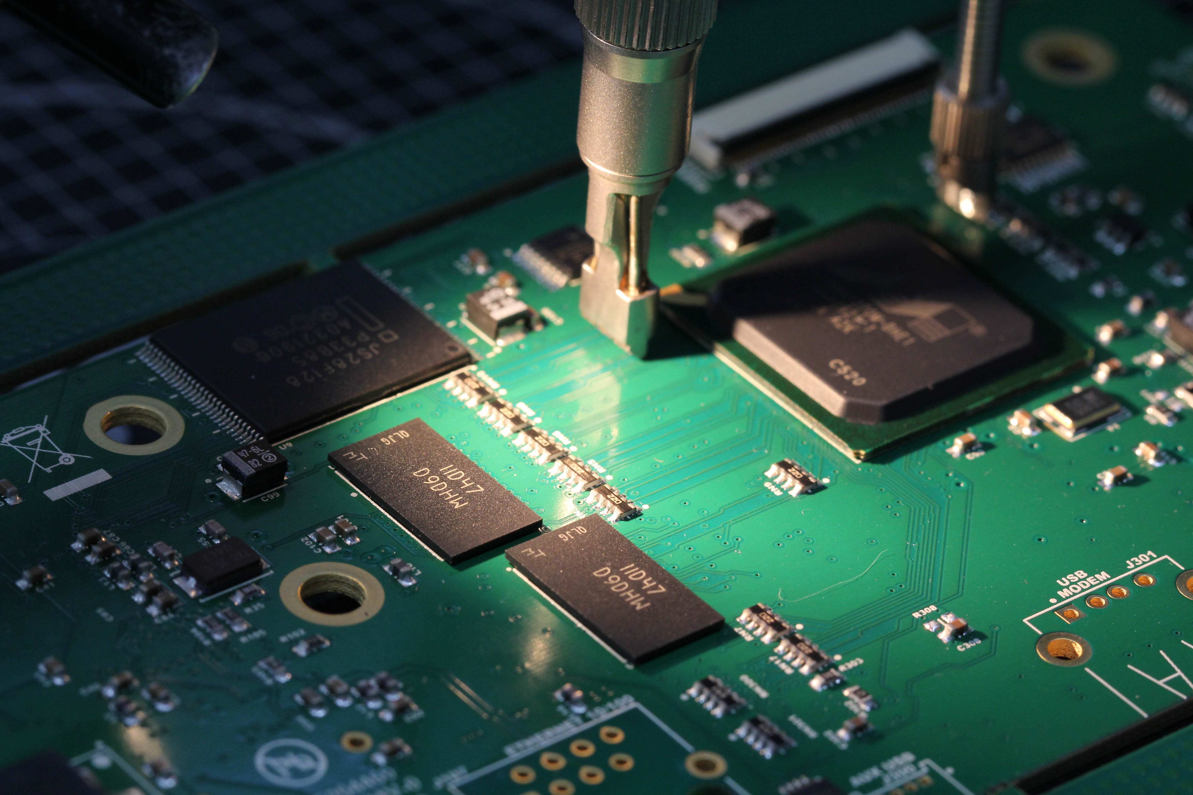



项目背景
客户挑战
概述：产品为一个PCB面板，将PCB面板上的序列号识别，检测结果给到机械臂去进行分类良品、不良；
产品尺寸： 600mm * 600mm
客户需求：产品序列号与检孔机检测结果进行绑定，方便客户追溯；
效率要求：在流水线上，2s/片
人员成本高
目检难度大
员工招聘-培训-离职，人员流动性大，综合成本高。
人员每天重复性劳动，会疲劳，有情绪，影响检测效果
PCB
检测结果不稳定
整体成本高
无法做到全检，多数情况是抽检。检测项目简单，只能初步判断有无，而不是全检
下游厂商的良品率及产品溯源的要求。不良品一般是整批退回，造成回收成本巨大。人力成本高，投入产出比不匹配

Slide 6




项目难点
识别字符复杂
配置要求灵活
有其他字体干扰，字符间距近，
现场配置的光源，相机，视觉控制器比较小，能满足客户需求
样品种类多
样品超过5种，数量多，一致性差
算法要求高
字符印刷不清晰
背景复杂，有背景噪点
根据场景，需要使用深度学习算法。完成对复杂背景的字符识别
现场环境复杂
现场范围小，字符位置变动大，需要大视野设备

Slide 7
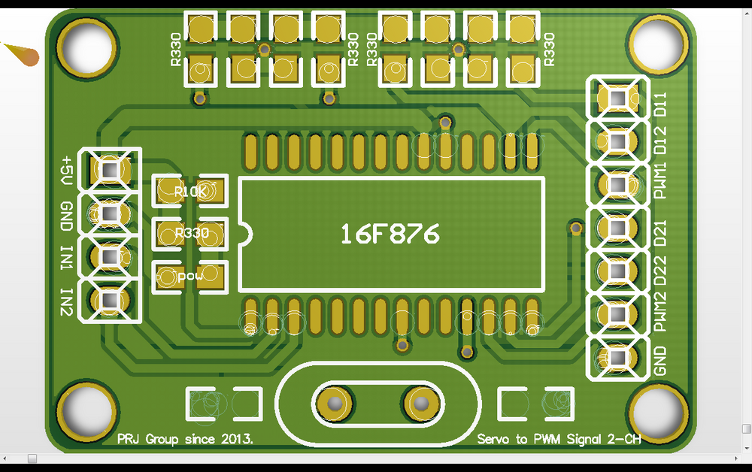
有其他字体干扰
有背景字体干扰
字符位置不固定
问题说明
相邻区域多串同一内容的字符
有背景噪点
字符间距近

Slide 8
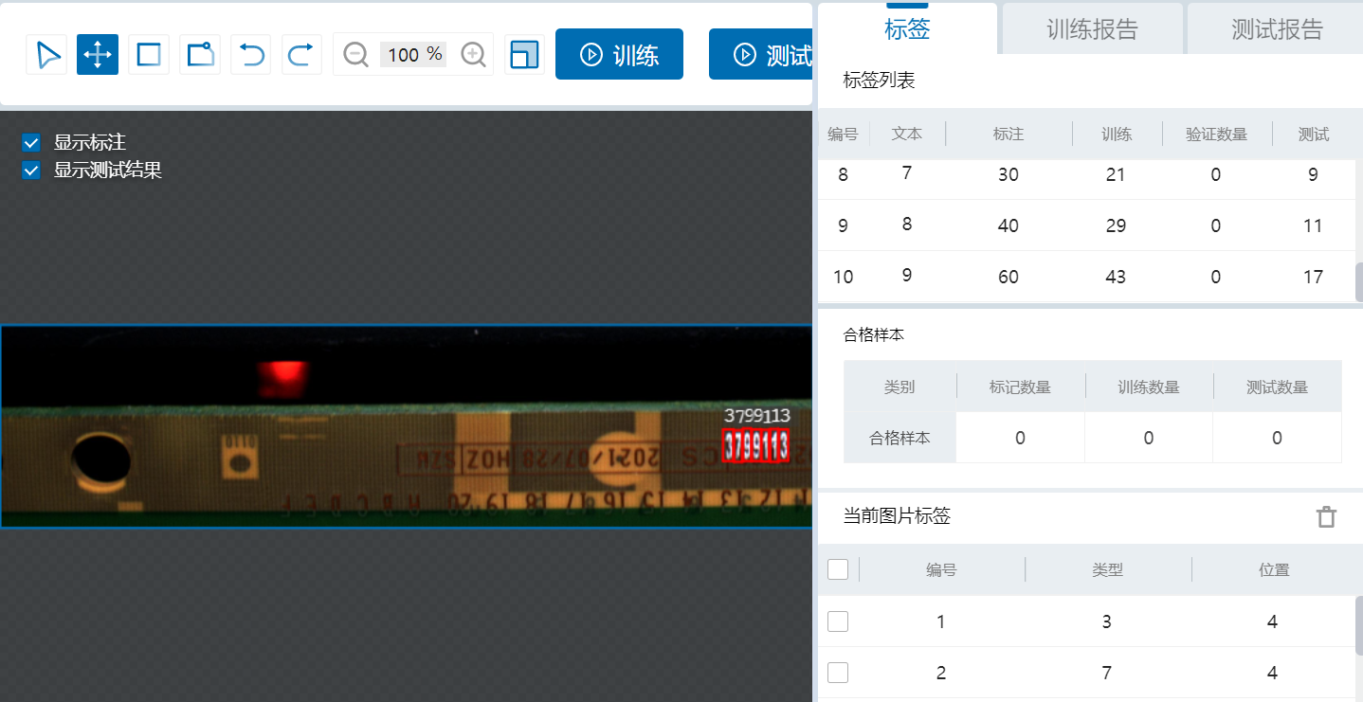
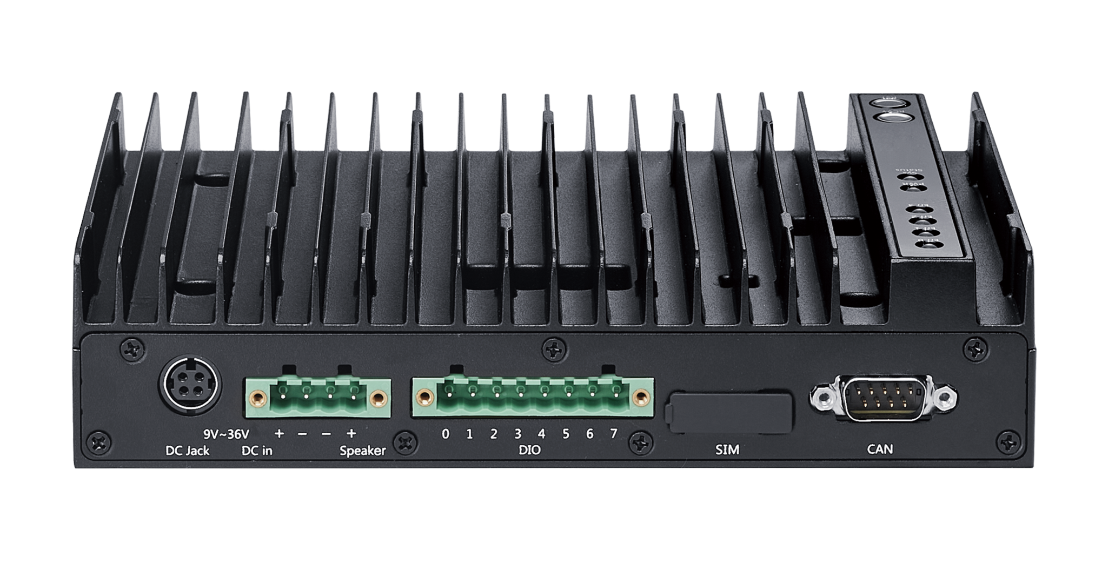
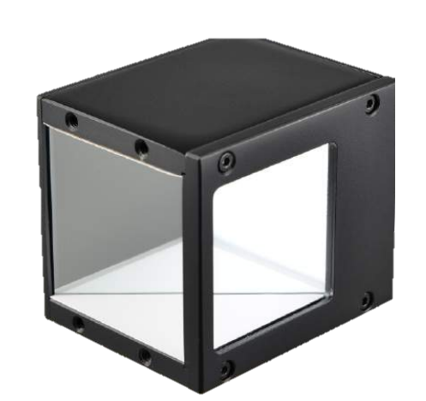
丰富的算法支持。提供OCR算法，检测算法，分类算法，分割算法等多种算法支持，可为生产制造的各个环节提供解决方案。
训练过程可视化。产品具备自动参数调优、智能化数据分配等特性，用户无需AI专业知识，只需进行简单参数配置，即可进行一键训模。
测试结果一目了然。模型训练完成后即可进行模型测试，测试结果包含模型信息，测试指标和可视化图像，用户快速判断模型性能。
设备介绍
VIMO模型
视觉控制系统
丰富的相机支持。 支持HiKivision、迈德威视等不同相机，同时提供二次开发的接口，可开发自定义功能。简易设置，无需打开第三方相机软件。可同时接入多个相机，多路任务推理
强大的图像处理能力
A，无需编程，操作简单，任务界面友好，不需要专业的计算机背景，只需要简易设置，即可完成任务部署。
B ，快速切换不同任务。打通VIMO平台算法模型，可实现检测，分类，分割，字符提取，扫码等多种功能。仅需30-50张样品，训练模型后，即可导入到视觉控制器进行使用。
C， 算力强，运行速度快。算法运行速度达到ms级别，是CPU运行的10倍。
相机
支持不同的光源型号和打光方式
光源

Slide 9
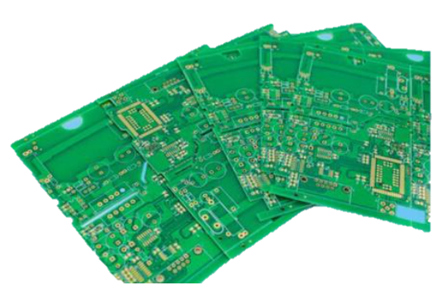
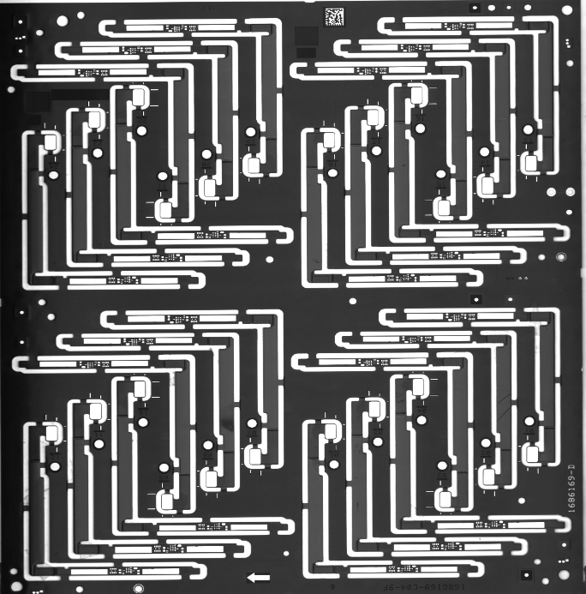
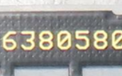
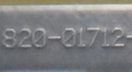
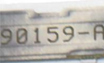
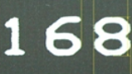
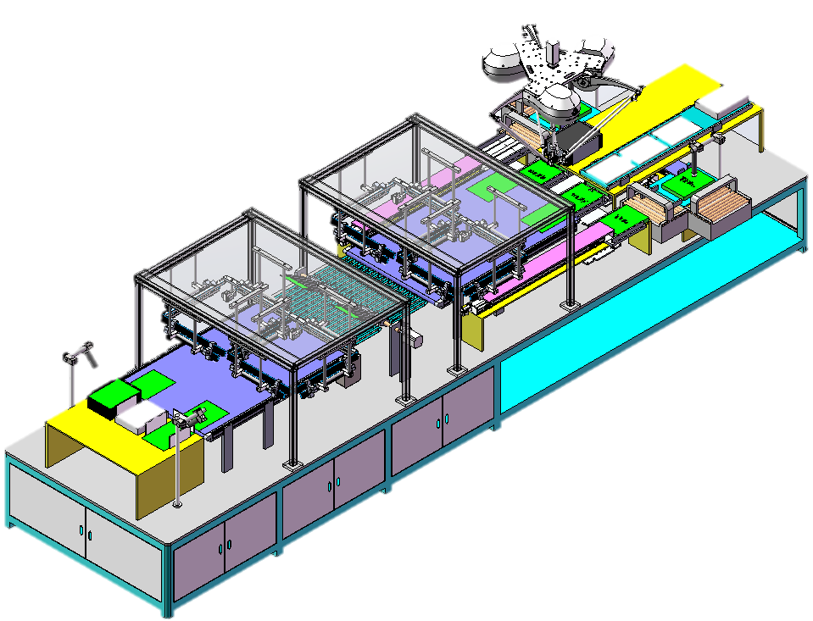
解决方案分析
检测项：料号/日期
上料拍照
AI推理
检测结果
按类分拣
兼容各类PCB板料
兼容所有字符，准确率>99%
CT < 100ms/片
支持多种相机和光源
OCR字符提取
相机 | 1200W，4024×3036
镜头 | 8mm，定焦，
光源 | 常亮条形光
工作距离 | 50cm
视野范围 | 2000mm*2000mm
检测效率 | <100ms

Slide 10
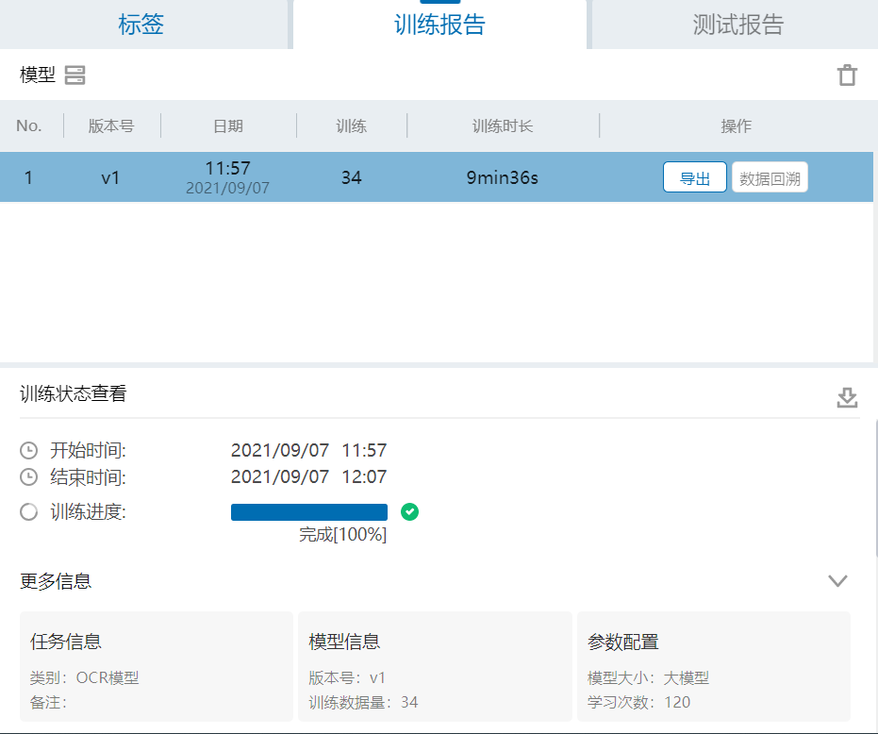
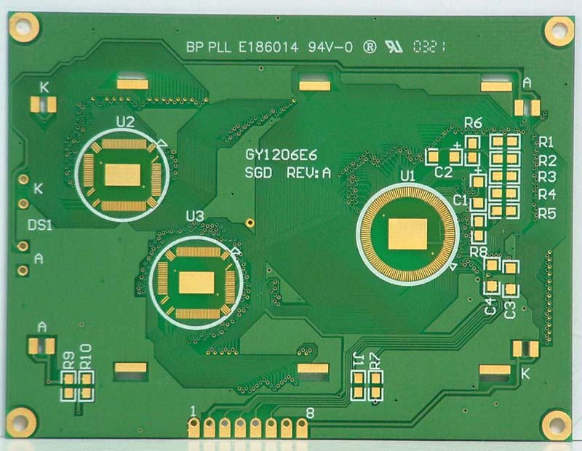
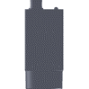
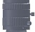

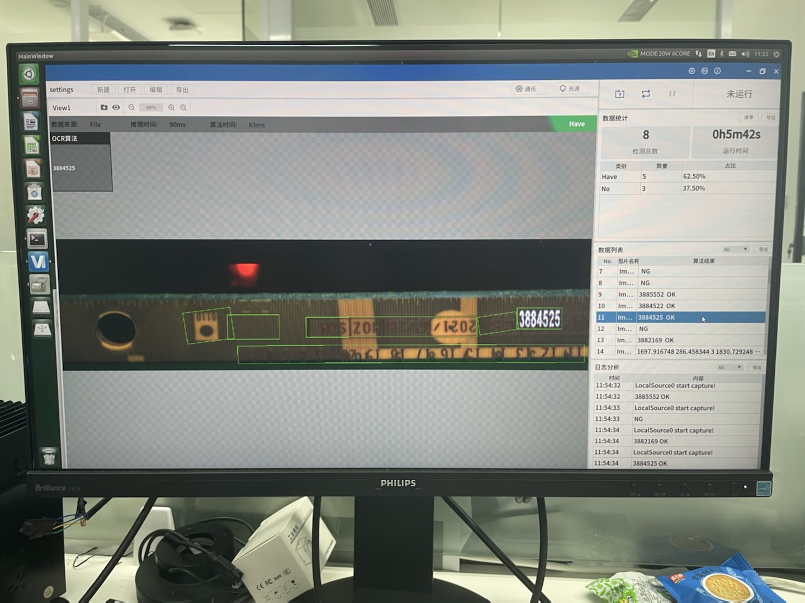
技术实现
1
目标图片获取
2
数据标注
3
模型训练
4
模型部署
5
字符识别
6
输出结果
相机1
相机2
xy运动轴
光源1
光源2
产品
通过OCR算法，把数据提取出来。字符识别准确率达到99%；
对数据集进行多次训练，使准确率、召回率达到样本水平，准确率达到99%
需要一定的OK/NG图片
根据场景，需要使用深度学习算法。完成对复杂背景的字符识别
1）缺陷坐标输出
2）通过tcpserve功能，传输到工控机上
3）数据统计并上传
建立数据集，对每张图片进行数据标注

Slide 11
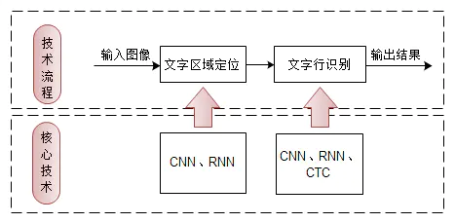
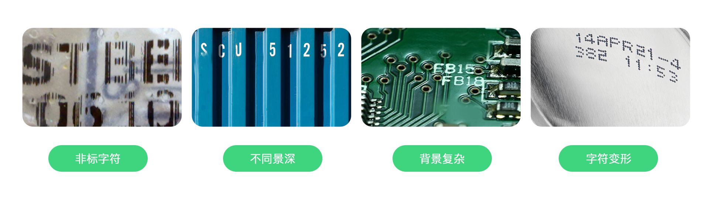
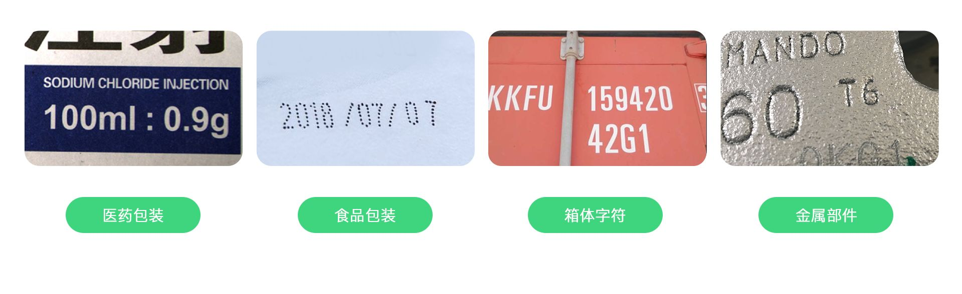
基于深度学习的OCR算法
基于深度学习算法的OCR功能，在图片光照不均、人工合成及文字背景对比不明显的情形下均有很好的效果。相比于传统文字定位方法，具有更好的鲁棒性及明显的优势。
例如：
字符扭曲、模糊或同种字符形态多样
点状印刷（同一字符不连续）或字符粘连
包装弯曲造成的字符遮挡、褶皱、变形
反光、打光变化造成的背景干扰
要求仅识别部分字符

Slide 12
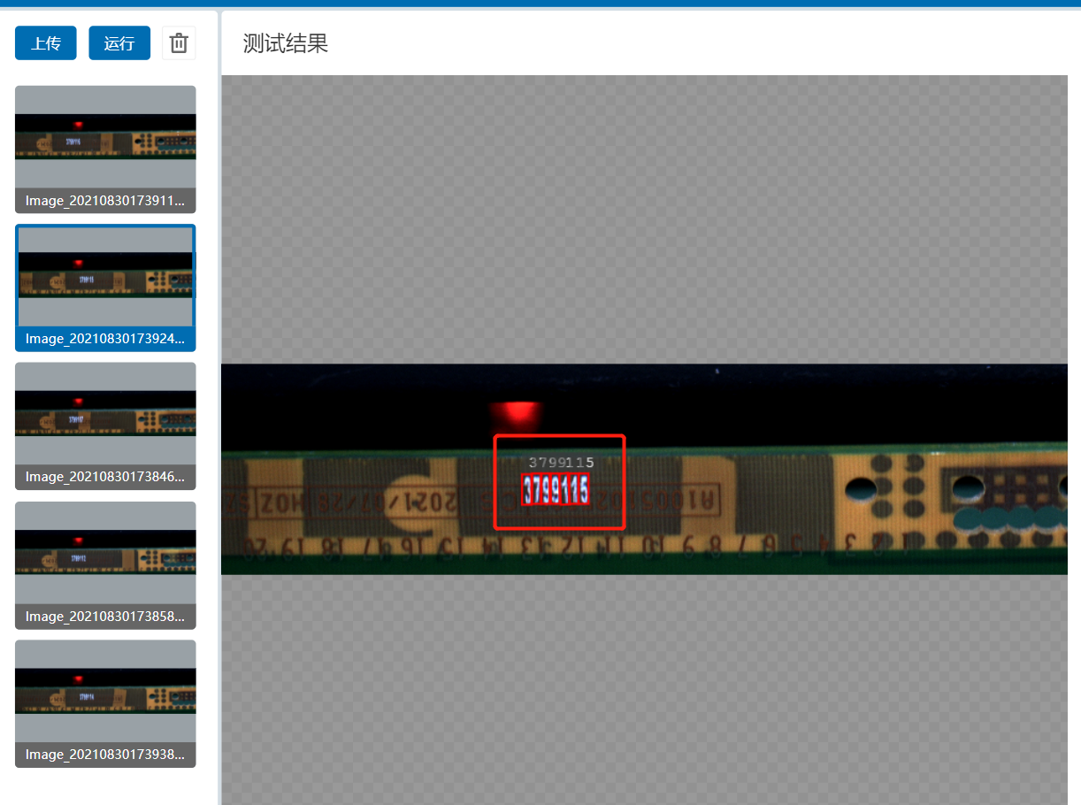
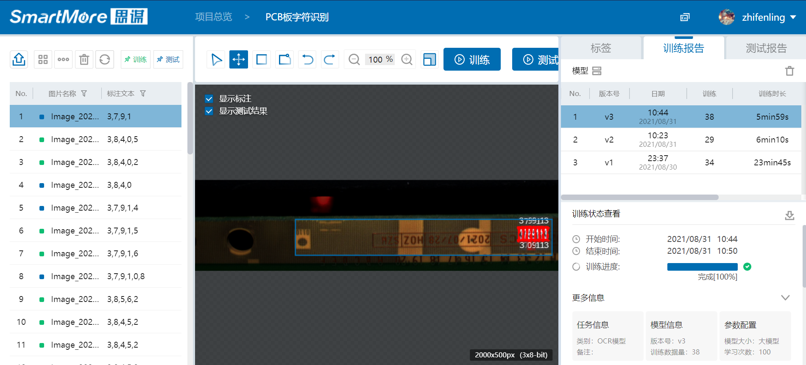
算法效果
通过对采集的30张图片进行数据标注，模型训练，模型准确率达到99%
视觉控制器部署上线
对模型进行云平台测试，通过导入其中一部分图片，进行模型测试
通过对采集的30张图片进行数据标注，模型训练，模型准确率达到99%
训练平台模型测试
训练平台模型训练

Slide 13
设备对比分析
设备参数对比
设备 | 检测工位 | 适用产品 | 光学系统 | 检测时间（按600mm*600mm最大尺寸计算） | 检测指标 | 检测方案 | 其他功能
思谋 | OCR字符识别 | 待检产品尺寸：600mm*600mm 最小检测元件：>50μm 最小字符间距：<1mm | 相机：1200W，4024×3036 视野：2000mm*500mm | CT<100ms | Escape rate≤0.1% Overkill≤1% 准确率>99% | AI 图像处理 | 1）支持离线运行 2）自动学习功能 3）数据保存功能 4）报警功能
日本某头部视觉企业 | OCR字符识别 | 待检产品尺寸：600mm*600mm 最小检测元件：>50μm 最小字符间距：<1mm | 相机：1200W 视野：2000mm*500mm | CT<100ms | Escape rate≤0.1% Overkill≤1% 准确率<30% | 传统图像处理 | 1）支持离线编程 2）数据保存功能 3）报警功能
国内某视觉企业 | OCR字符识别 | 待检产品尺寸：600mm*600mm 最小检测元件：>50μm 最小字符间距：<1mm | 相机：1200W 视野：2000mm*500mm | CT<200ms | 无法识别 | 传统图像处理 | 1）支持离线编程 2）数据保存功能 3）报警功能
说明：
1）客户现场环境狭小，对相机，光源等有明确要求，需要更加灵活的场景设备；
2）三台设备检测精度相同，但所用的光学方案有差异；
3）思谋采用AI+OCR方案，全程无需编程，模块化操作，可以实现快速的模型切换，适应多种产线任务。

